Slide 1

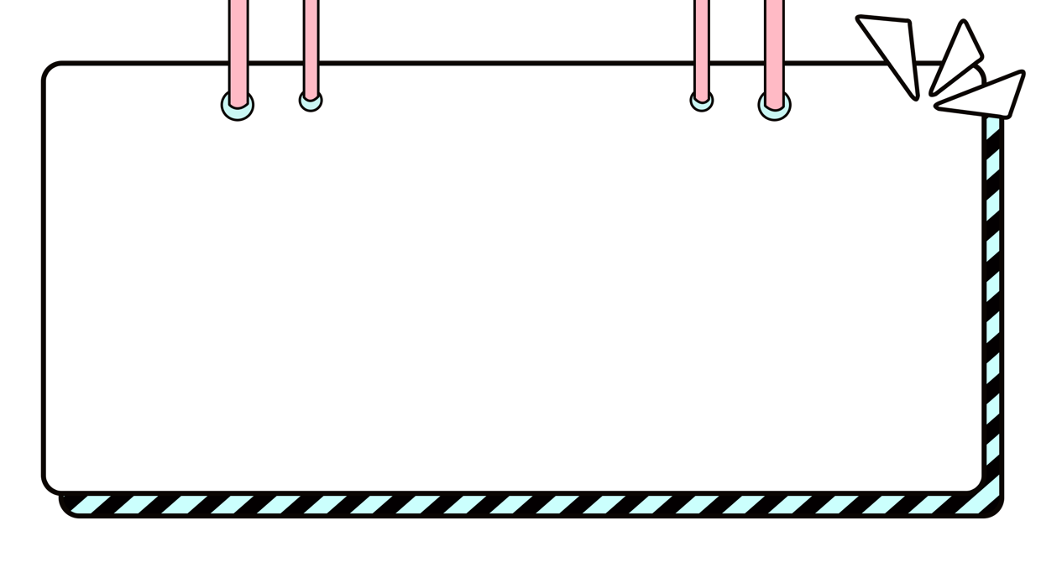
Khởi động

Slide 2



Cùng khởi động ngày mới nhé chúng ta hãy giúp những chú chim này trả lời tốt các câu hỏi để chúng có thế tránh đi mùa đông lạnh giá nhé!
Notes:
Thiết kế bởi: Hương Thảo - tranthao121006@gmail.com

Slide 3


Bài trước em học bài gì
Danh sách học sinh
Notes:
Thiết kế bởi: Hương Thảo - tranthao121006@gmail.com

Slide 4

Là 1 bản liệt kê tên, thường được sắp xếp vào một bảng là nghĩa của từ nào?
Danh sách

Slide 5

Bài danh sách học sinh có mấy đoạn?
3 đoạn

Slide 6


Chúc mừng các em

Slide 7



Tiết 3: Viết

Slide 8
Cái trống trường em
Buồn không hả trống
Trong những ngày hè
Bọn mình đi vắng
Chỉ còn tiếng ve?
Kìa trống đang gọi:
Tùng! Tùng! Tùng! Tùng!
Các dấu câu:
Dấu hỏi
Dấu hai chấm
Dấu chấm than
Cái trống lặng im
Nghiêng đầu trên giá
Chắc thấy chúng em
Nó mừng vui quá!

Slide 9



Các từ dễ viết sai
trên giá
trống
nghiêng
lặng im
Khi viết đoạn thơ cần chú ý điều gì?

Slide 10

VIẾT BÀI
Học sinh viết bài vào vở ô li

Slide 11
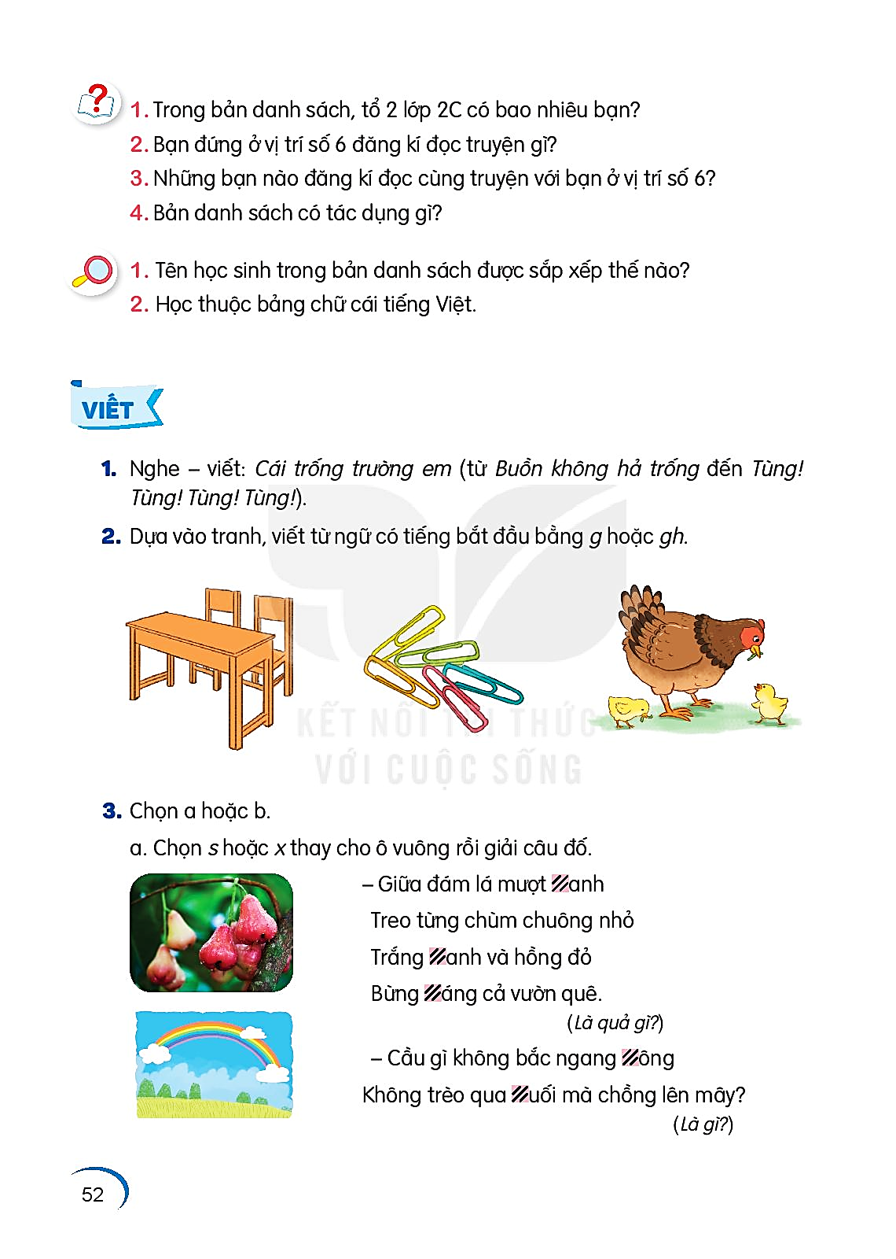
2. . Dựa vào tranh, viết từ ngữ có tiếng bắt đầu bằng g hoặc gh
ghim/cái ghim
gà/đàn gà
ghế/bàn ghế

Slide 12

3. Chọn a hoặc b
a. Chọn x hoặc s thay cho ô vuông
Giữa đám lá mượt xanh
Treo từng chùm chuông nhỏ
Trắng xanh và hồng đỏ
Bừng sáng cả vườn quê
Notes:
Bài giảng thiết kế bởi: Hương Thảo - tranthao121006@gmail.com

Slide 13
Cầu gì không bắc ngang sông
Không trèo qua suối mà chồng lên mây

Slide 14

3. Chọn dấu hỏi hoặc dấu ngã cho chữ in đậm.
~
Mắt cua ngôi nhà
Là nhưng ô cưa
Hai cánh khép mơ
Như hai hàng mi
Môi khi ngươi đi
Mắt buồn ngủ miết
Người về mắt vui
Thức không biết mệt
~

Slide 15



Củng cố,
dặn dò

